Slide 1
תכנות אינטרנט Java Script
מעבדה מספר 6
Classes (מחלקות)

Slide 2

פרדיגמות תכנות
פרדיגמה הינה גישה לניתוח ולחשיבה. במהלך השנים, פותחו פרדיגמות תכנות שונות ובהתאם אליהן שפות תכנות אשר תומכות בהן. דוגמאות לפרדיגמות תכנות:
פרדיגמה פרוצדוראלית: תכנות המונחה על ידי תהליכים - פרוצדורות (דוגמאות לשפות בפרדיגמה זו:Pascal ושפתC ).
פרדיגמה מונחית עצמים Object Oriented Programming (OOP) - (דוגמאות: Java, #JavaScript ,C).

Slide 3
עצמים - מבוא
עד היום עשינו שימוש במשתנים שיכולים להכיל ערכים שונים: מספרים שלמים, מספרים ממשיים, תווים ועוד.
על ערכים אלה אפשר לבצע פעולות שונות: פעולות אריתמטיות, פעולות השוואה ועוד.
הכרנו גם טיפוסי נתונים אחרים הכלולים בשפה כמו: מחרוזות (String) ומערך (Array).
הכרנו פעולות שניתן לבצע על טיפוסי נתונים אלה:
לגבי מחרוזתString) ) ראינו מגוון רחב של פעולות: שרשור, חיפוש, החלפה ועוד.
לגבי מערך (Array) : ברור אורכו, גישה ישירה לאחד מאיבריו, עדכון איבריו ועוד.

Slide 4
טיפוסי נתונים חדשים
כדי לפתח תוכנות מעניינות ומורכבות יותר נרצה להגדיר בעצמנו טיפוסי נתונים חדשים.
בתכנות מונחה עצמים תהליך פתרון בעיה מתחיל בזיהוי המרכיבים המשתתפים בפתרון. למרכיבים אלו קוראים עצמים.
ניצור אובייקטים / עצמים הדרושים לפתרון הבעיה, ונפעיל עליהם פעולות המתאימות לפתרונה.

Slide 5

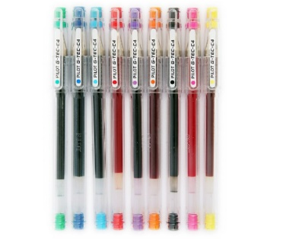
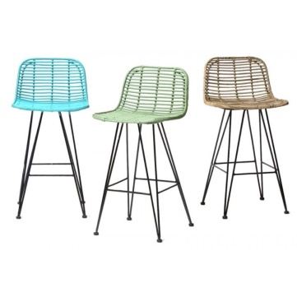
עצם / אובייקט
העולם מורכב מעצמים
הסטודנט שיושב לצדכם
הכיסא שאתם יושבים עליו
העט אתו אתם כותבים
שיר כלשהו
קובץ כלשהו
. . .

Slide 6
מידול "העולם האמיתי"
אנו רוצים "למדל" את התוכנה כייצוג של העצמים מהעולם האמיתי.
דוגמה: סופרמרקט
העצמים המשתתפים:
ספקים
קופאים/יות
קופות
מוצרים
אמצעי תשלום: כרטיס אשראי/ צ'ק/ מזומן

Slide 7
מידול "העולם האמיתי" - המשך
דוגמה נוספת: מערכת לשיבוץ קורסים
העצמים המשתתפים:
סטודנטים
מרצים
חדרים
מערכת שעות
קורסים
לכל עצם יש: תכונות (Attributes) שמאפיינות אותו, ופעולות ((Methodsשניתן לבצע עליו. לתכונות יש ערכים המאפיינים עצם מסוים - ערכי תכונות.

Slide 8
מידול "העולם האמיתי" - המשך
דוגמה ל: עצם, מאפייניו, וערכים שניתן לתת לתכונות המוגדרות עבורו
עצם - הטלפון הסלולרי שלכם
תכונות/מאפיינים (attributes)וערכיהן:
מספרו: 0502233558
שם הרשת: סלקום
שם בעליו: ערן זהבי
אחוז טעינה: 65%
רשימת המספרים בזיכרון: אין

Slide 9
מידול "העולם האמיתי" – המשך
המשך הדוגמה:
פעולות ((methods:
ביצוע שיחה
קבלת שיחה
הוספת מספר לזיכרון
מחיקת מספר מהזיכרון
טעינה
ביצוע פעולות יכול לשנות את ערכי התכונות של העצם. למשל: טעינה תשנה את אחוז הטעינה, הוספת מספר לזיכרון תשנה את רשימת המספרים המצויים בזיכרון וכ"ו.

Slide 10
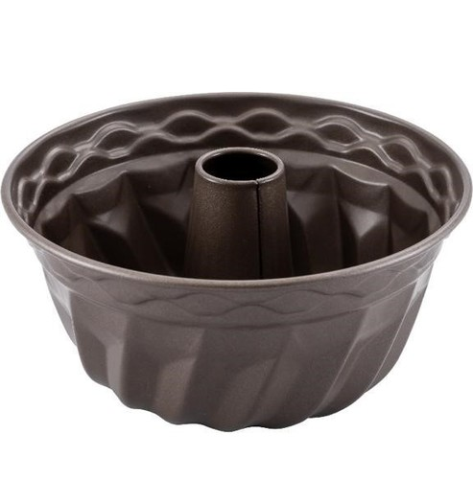
מהו טיפוס נתונים
טיפוס הוא תבנית המאפיינת עצמים.
עצמים מסוג מסוים בעלי תכונות משותפות, נגדיר כטיפוס נתונים.
עבור טיפוס נגדיר: את התכונות שיהיו לכל עצם שיבנה על פי הטיפוס, וגם את הפעולות שניתן להפעיל על כל עצם שיבנה על פי הטיפוס.

Slide 11
מחלקה המגדירה טיפוס נתונים
כל טיפוס נתונים נגדיר על ידי מחלקה (class).
מחלקה class)) – תבנית המגדירה טיפוס נתונים הכוללת:
תכונות מופע (instance variables)
ו- מתודות מופע, פעולות (instance methods) שנגדיר לגביו.
דוגמה לטיפוס נתונים: סטודנט במכללה
אילו תכונות / מאפיינים נגדיר עבור סטודנט?
אילו מתודות נגדיר עבור סטודנט?

Slide 12
מחלקה המגדירה טיפוס נתונים – המשך
טיפוס נתונים: סטודנט במכללה
מאפיינים : מתודות:
ת"ז רישום נוכחות
שם פרטי רישום ציון
שם משפחה . . .
כתובת
טלפון
מחלקה
רשימת ציונים
. . .

Slide 13
מחלקות – הגדרה ובנייה
מחלקה (class) היא תבנית המגדירה טיפוס נתונים.
בעזרת הפעולה הבונה ניתן לייצר מופעים של העצמים מהטיפוס המוגדר על ידי המחלקה.
כאשר יוצרים עצם מטיפוס המחלקה, התכונות שלו מקבלות ערכים מסוימים. הפעולות השונות יכולות לגרום לשינוי ערכים אלה במהלך התכנית.

Slide 14
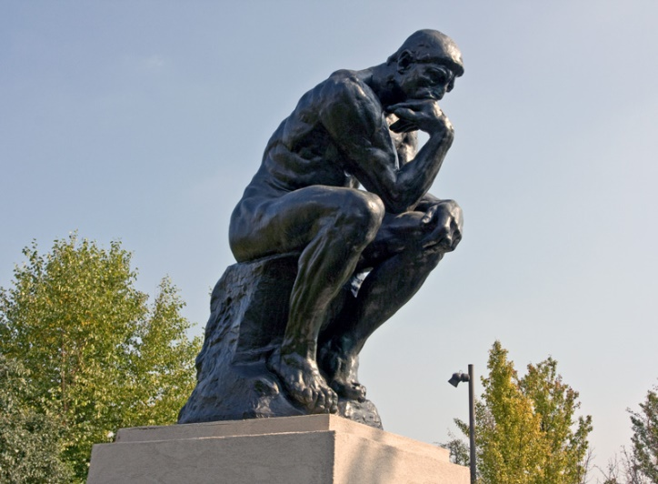
אפיון טיפוס הנתונים: בחירת תכונות ופעולות
את התכונות נבחר ונגדיר בהתאם לבעיה שאנו מנסים לפתור, כך גם את טיפוס התכונה ואת הפעולות שנממש.
אפיון הינו תהליך של הפשטה: בוחרים תכונות שדרושות ליישום שאנו בונים ומתעלמים מתכונות שאינן נראות חשובות ליישום. כנ"ל לגבי הפעולות.
דוגמה לטיפוס נתונים: אדם Person -
להגדרת אדם שהוא סטודנט במכללה נצטרך
להגדיר תכונות ומתודות שונות מאדם שאת פרטיו
נשמור במרשם האוכלוסין במשרד הפנים.

Slide 15
מחלקה המגדירה טיפוס נתונים
דוגמה - האובייקט "סרט"
בתוכנה להגדרת סרט יש צורך בהגדרת סרטים שונים.
סרט - Movie
כיצד ניתן לייצג סרט בתוכנה?
איזה מידע צריך לשמור על כל מופע? (מאפיינים/ תכונות)
מה ניתן לבקש ממנו? (פעולות)
לאחר שענינו על התשובות הנ"ל נבנה מחלקה המייצגת סרט:
תכונות: name (שם), category (קטגוריה), length(אורך בדקות), director (במאי)...
מתודות: getName (אחזור שם), ) getCategoryאחזור קטגוריה)...

Slide 16
מחלקה המגדירה טיפוס נתונים- המשך
המשך הדוגמה: האובייקט "סרט"
סרטים שונים: מלך האריות, באטמן, טיטאניק, מהיר ועצבני . . .
כל הסרטים הללו שייכים לאותה משפחה/ לאותו טיפוס נתונים.
• את טיפוס הנתונים נייצג על ידי מחלקה .(class)
• כל סרט הוא שונה, אך כל הסרטים הם מופעים (instances) של המחלקה
Movie.

Slide 17
סרטים כאובייקטים
שם המחלקה: Movie
מופע ראשון לדוגמה (First Instantiation):
name: The Lion King
category: cartoon
מופע שני לדוגמה (Second Instantiation):
name: Batman
category: Superheroes

Slide 18
הגדרת מחלקה
class שם המחלקה
{
constructor (ניתן להגדיר פרמטרים לעדכון המאפיינים) {
עדכון המאפיינים }
}
המילה השמורה class מגדירה מחלקה.
לכל מחלקה יש להגדיר בנאי באמצעות המילה השמורה : constructor.
הבנאי יזומן עם כל יצירת עצם מטיפוס המחלקה.

Slide 19
הגדרת מחלקה – המשך
שם המחלקה צריך להיות שם משמעותי (ביחיד) מתחיל באות גדולה.
instance variables - מאפייני האובייקט: אילו תכונות מתארות אותו?
instance methods - מתודות האובייקט/ מתודות מופע : מה ניתן לבקש מאובייקט במחלקה לעשות.
עקרון הפשטות: כל מתודה תתוכנן כך שתבצע דבר אחד בלבד.
את הקוד של המחלקה יש לכתוב ב- Strict Mode (למשל: חייבים להגדיר כל משתנה שנעשה בו שימוש).
הגדרת המחלקה צריכה להופיע בקוד לפני הקוד שעושה בה שימוש.
בשלב הגדרת המחלקה אנו מגדירים תבנית ליצירת מופעים של טיפוס הנתונים.

Slide 20
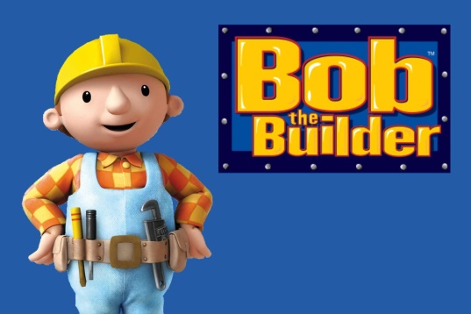
פעולה בונה
זוהי פעולה/ מתודה מיוחדת המוגדרת באמצעות המילה השמורה constructor().
באמצעותה נבנה עצמים מטיפוס המחלקה ונוכל להפעיל עליה מתודות המוגדרות במחלקה. כאשר יוצרים עצם ספציפי ע" ההוראה new, מזמנים בעצם את הבנאי.
בכל מקרה, ניתן ליצור עצם גם ע"י בנאי ברירת מחדל שיכיל ערכי undefined עבור המאפיינים בהם נעשה שימוש במחלקה.

Slide 21
פעולה בונה - המשך
כותרת הפעולה הבונה תכיל: את הכותרת: constructor() ורשימת פרמטרים של הפעולה בסוגריים עגולים (אם אין פרמטרים, הסוגריים יישארו ריקים).
הפעולה הבונה יכולה לקבוע ערכים לתכונות על ידי: השמת קבועים, ערכי ברירת מחדל, ערכים אקראיים, או על ידי השמת ערכים מפרמטרים.
ניתן להגדיר עבור טיפוס, פעולה בונה אחת בלבד. אם ננסה להגדיר מספר מתודות במחלקה עם הכותרת: constructor ייזרק SyntaxError .
אם זאת, ניתן לזמן מתודה בונה ריקה, גם אם יש מתודה בונה עם פרמטרים שהוגדרה במחלקה.

Slide 22
הגדרת מאפייני מופע
נאתחל את מאפייני המופע בבנאי. נעשה בהם שימוש לצורך אחזור, עדכון וחישוב במתודות המופע.
Getters & Setters
getters – באמצעות מתודות get נאחזר את הערכים של מאפייני המופע.
setters - באמצעות מתודות set נעדכן את הערכים של מאפייני המופע.

Slide 23
הגדרת מתודות מופע
פורמט ההוראה:
שם המתודה(פרמטרים אם יש)
{
}
בפנייה למאפייני המופע בתוך המחלקה (בנאי, מתודות) חובה לעשות שימוש ב- this.
בדוגמה שלנו של טיפוס הנתונים סרט:
המחלקה Movie מגדירה את טיפוס הנתונים "סרט".
דוגמה בקוד: Movie.html

Slide 24
יצירת אובייקט Movie
בנינו מחלקה, כעת ניצור אובייקט "סרט" ונבצע עליו פעולות.
ללא בניית עצמים אי אפשר לבצע עליהם שום פעולה.
בניית העצמים מתבצעת על ידי זימון פעולה מיוחדת שנקראת פעולה בונה Constructor.
דוגמה:
movie1 = new Movie("פורד נגד פרארי “, “דרמה“);
בפעולה זו נזמן את הבנאי לפי הפרמטרים שהגדרנו לצורך יצירת עצם מסוג סרט.

Slide 25
זימון מתודות מופע
בנוסף לפעולה הבונה מוגדרות במחלקה פעולות נוספות. פעולות אלו ניתן להפעיל על ידי עצמים הנוצרים מהמחלקה. לרוב, הן משתמשות בתכונות העצמים. ניתן להפעיל פעולות המוגדרות במחלקה רק על עצמים שאותחלו (עצמים קיימים שנבנו). הפעולות מופעלות כך (משמאל לימין):
<זימון הפעולה>. <שם/מזהה העצם>
דוגמה:
document.getElementById("demo2").innerHTML = movie1.toString();

Slide 26
זימון getters ו- setters
שמות מתודות getters & setters צריכים להיות שונים משמות המאפיינים.
זימון getters ו- setters מתבצע ע"י פניה לשם המתודה ללא שימוש בסוגריים, לצורך אחזור / עדכון.
דוגמאות:
//getter זימון
X = movie1.getName;
// setter זימון
movie1.setCategory = "היסטוריה";

Slide 27
תרגילים
1א. יש ליצור מחלקה בשם Person המייצגת אדם עם התכונות הבאות:
שם פרטי(fname) , שם משפחה (lname) ומגדר ((gender.
יש להגדיר ולממש את המתודות הבאות:
פעולה בונה המאתחלת את כל תכונות האדם באמצעות פרמטרים שהיא מקבלת.
פעולה היוצרת מחרוזת המייצגת את פרטי האדם toString - .
יש ליצור שני אובייקטים המייצגים אנשים ולהציג את פרטיהם על המסך.

Slide 28

תרגילים – המשך
2א. יש ליצור מחלקה בשם Box, המגדירה קופסה תלת ממדית.
לפי המאפיינים/תכונות : אורך- length, רוחב - ,width וגובה- height.
הפעולות/מתודות המוגדרות על Box:
ללא פעולה בונה.
יש להגדיר פעולות ) Setעדכון) לכל מאפייני המחלקה. יש לוודא שערכי המאפיינים חיוביים אחרת נציב בהם 0. כמו כן יש להגדיר מתודות get לכל המאפיינים.
הפעולהGetVolume() תחזיר את נפח הקופסה.
הפעולה toString() תחזיר מחרוזת שתציג את הערכים של תכונות הקופסה (התכונות שהוגדרו בפעולה הבונה).
ב. יש ליצור 2 מופעים של קופסאות box1,box2 במידות שתבחרו. עדכון הערכים יעשה ע"י
זימון מתודות Set. יש לחשב ולהדפיס את נפחן, כמו כן יש להדפיס את פרטי הקופסאות
שיצרתם.

